Slide 1
28강. MVC패턴을 이용한 게시판 만들기 ( 2 )
FrontController 만들기
Command 만들기
DTO(Data Transfer Object) 만들기
DAO(Data Access Object) 만들기
View 페이지 만들기

Slide 2
1. MVC패턴의 이해
Model2
MVC에서 Model, View 그리고 Controller가 모두 모듈화 되어 있는 형태 입니다.
Servlet
DTO
메소드 호출
Sql구문
클라이언트
(웹브라우저)
Controller
Service
DAO
DataBase
[ Return ]
ArrayList
DTO
int
JSP
Model
Resultset
int
View

Slide 3
2. 전체적인 컴포넌트 설계
로직 실행
인터페이스
Service
로직 실행 지시
BListService
Select
Insert
Update
delete
BContentService
*.do
BwriteService
DTO
클라이언트
FrontController
BDeleteService
DAO
DB
요청
BReplyService
BUpdateService
응답
BDoUpdateService
화면 UI
BReplyService
UI화면
UI화면
UI화면
UI화면
UI화면
BDoReplyService
List.jsp
view.jsp
write.jsp
Update.jsp
reply.jsp
4

Slide 4
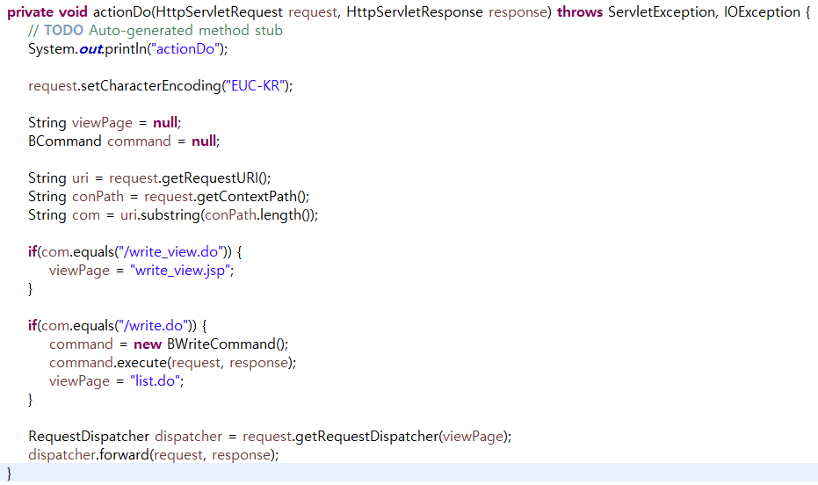
3. FrontController 만들기
클라이언트의 요청을 받는 역할을 하는 Controller를 만들어 봅니다.(BFrontController)
전체적인 예제는 jsp_27_1_ex1_mvcboardex 입니다.
패키지 : com.javalec.ex.frontcontroller
클래스명 : BFrontController
웹브라우저에서 글쓰기 UI화면 입니다.
‘write.do’ 요청이 들어오면 해당 Command를 생성하여 적절한 로직을 실행 후 ‘list.do’ 페이지로 포워딩 합니다.

Slide 5
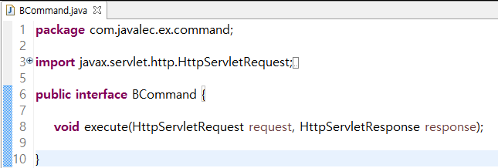
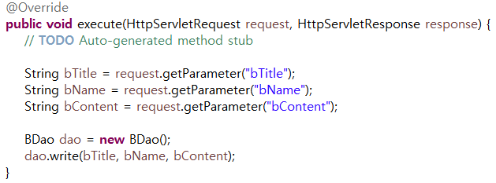
4. Command 만들기
Command 인터페이스를 이용해서 Command 클래스들을 만듭니다.
패키지 : com.javalec.ex.command
Command 인터페이스 : BCommand
Write Command 클래스 : BWriteCommand
데이터 베이스와 연결하여 사용자가 입력한 내용을 DB에 Insert 합니다.

Slide 6
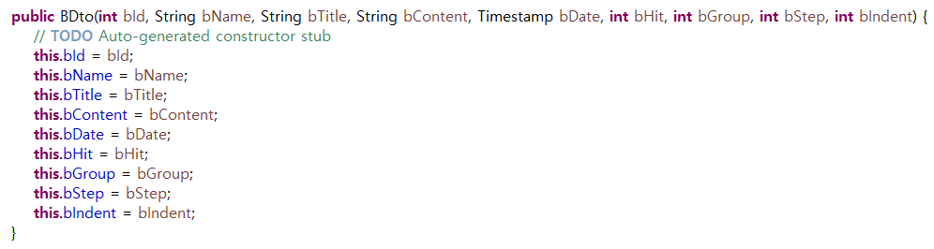
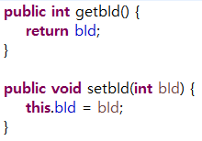
5. DTO(Data Transfer Object) 만들기
데이터 베이스의 테이터 DTO객체를 만듭니다.
패키지 : com.javalec.ex.dto
DTO 클래스 : BDto
생성자 및 속성 설정
Getter, Setter

Slide 7
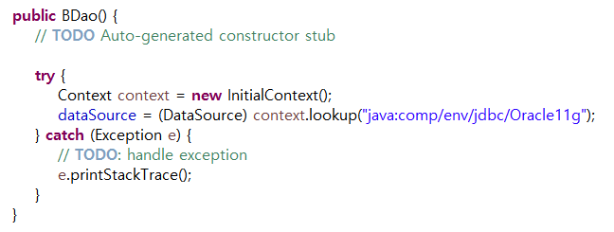
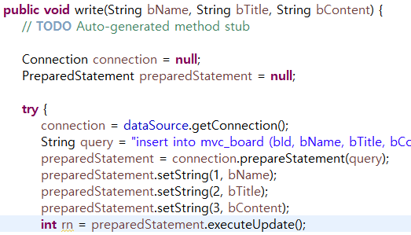
6. DAO(Data Access Object) 만들기
데이터 베이스에 연결하여 필요한 로직을 수행하는 DAO클래스를 만듭니다.
패키지 com.javalec.ex.dao
DTO 클래스 : BDao
생성자에서 DBCP를 만듭니다.
DBCP로부터 Connection을 얻고, 데이터 베이스와 관련한 필요한 작업을 시작 합니다.

Slide 8
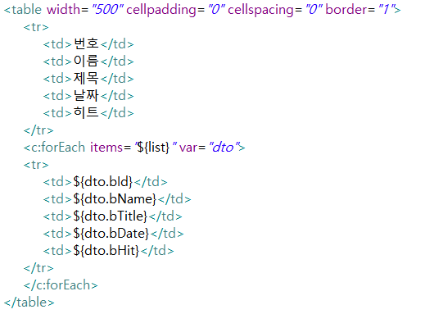
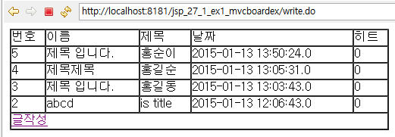
7. View 페이지 만들기
클라이언트의 요청에 대해서 FrontController에서 작업을 분기하고, 해당 Command클래스가 작동하여 DAO를 이용한 데이터 베이스 작업을 합니다.
DAO클래스의 결과물로 DTO객체가 View(.jsp페이지)로 전달되며, View에서는 클라이언트의 요청에 대한 응답으로 화면(UI)를 구성하여 출력 합니다.
View 파일 : list.jsp

Slide 9
8. 글 목록 페이지 만들기
지난 시간에 이어서 (jsp_27_1_ex1_mvcboardex) 소스에 추가 하도록 합니다.
list.do 요청
BFrontController
BListService
BDao
글 목록 로직 분기
DAO에 글 목록 생성 요청
DB작업
list.do
list.jsp
리스트 화면

Slide 10
9. 글 내용 보기 페이지 만들기
content_view.do
BFrontController
BContentService
BDao
글 내용 보기 요청
글 내용 보기 로직 분기
DAO에 글 내용 보기 지시
DB작업
content_view.jsp
글 내용 보기 화면

Slide 11
10. 글 내용 수정 페이지 만들기
content_view.jsp
BFrontController
BUpdateService
BDao
글 내용 보기 화면
글쓰기 로직 분기
DAO에 글 수정 지시
DB작업
list.do
list.jsp
리스트 화면

Slide 12
11. 글 삭제 페이지 만들기
content_view.jsp
BFrontController
BDeleteService
BDao
글 내용 보기 화면
글 삭제 로직 분기
DAO에 글 삭제 지시
DB작업
list.do
list.jsp
리스트 화면

Slide 13
12. 글 답변 달기
지난 시간에 이어서 (jsp_27_1_ex1_mvcboardex) 소스에 추가 하도록 합니다.
content_view.jsp
BFrontController
BReplyService
BDao
답변 로직 분기
DAO에 답변 저장 요청
DB작업
list.do
list.jsp
리스트 화면

